Slide 1
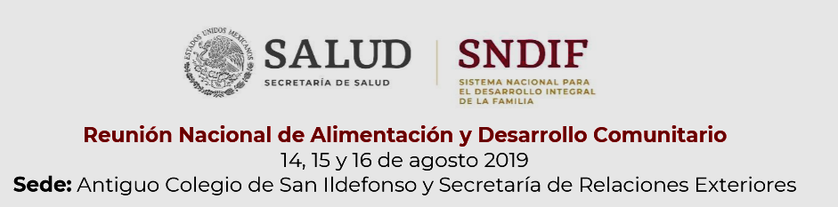

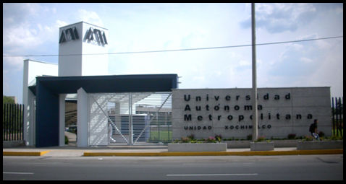
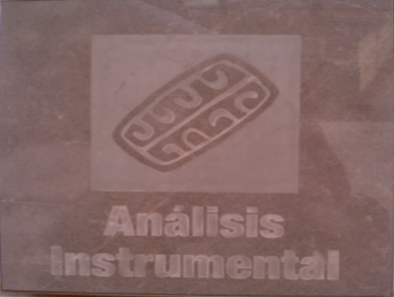
UNIVERSIDAD AUTÓNOMA METROPOLITANA
UNIDAD XOCHIMILCO
DIVISIÓN DE CIENCIAS BIOLÓGICAS Y DE LA SALUD
DEPARTAMENTO DE PRODUCCIÓN AGRÍCOLA Y ANIMAL
Análisis e Inocuidad de Lácteos
“Calidad e inocuidad de la leche”
DR. REY GUTIÉRREZ TOLENTINO
CDMX, 15 de agosto del 2019.

Slide 2

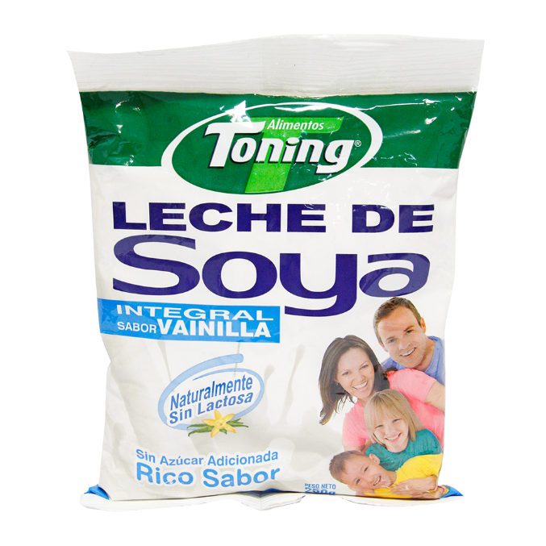
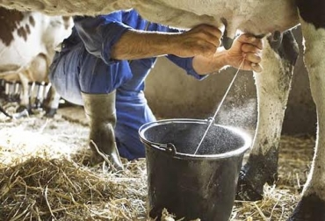
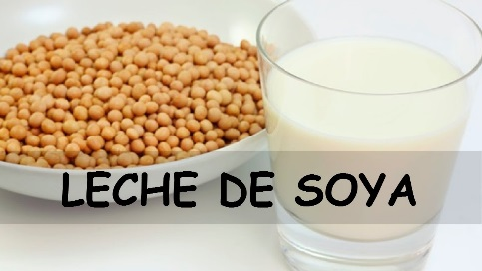
DEFINICIÓN DE LECHE
Secreción natural de las glándulas mamarias de las vacas sanas o de cualquier otra especie animal, excluyendo el calostro (NOM-243-SSA-2010).
X
?

Slide 3
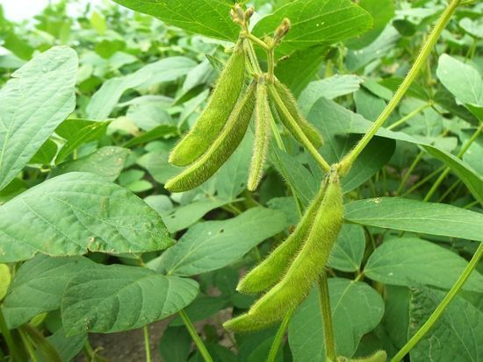
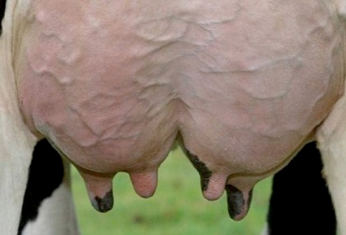

Slide 4
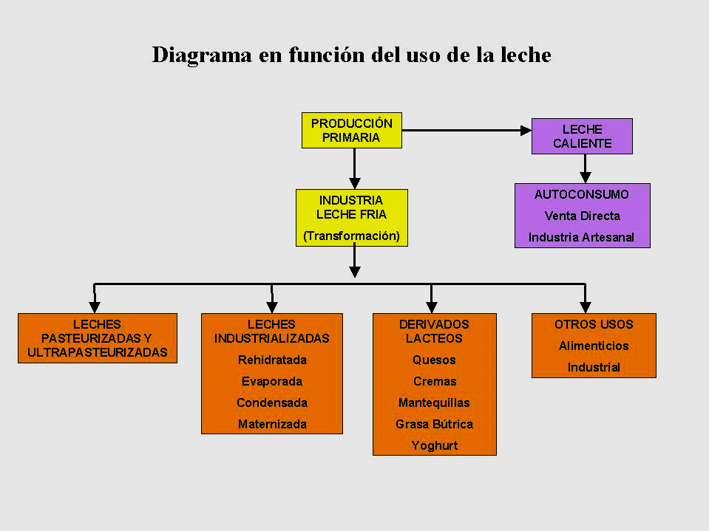
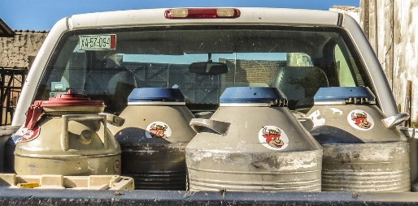
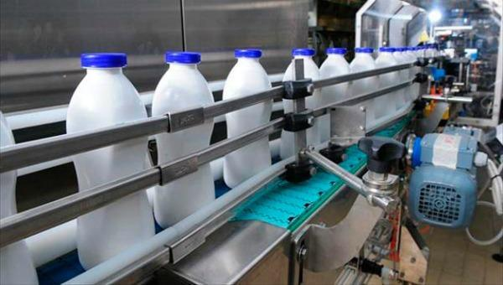
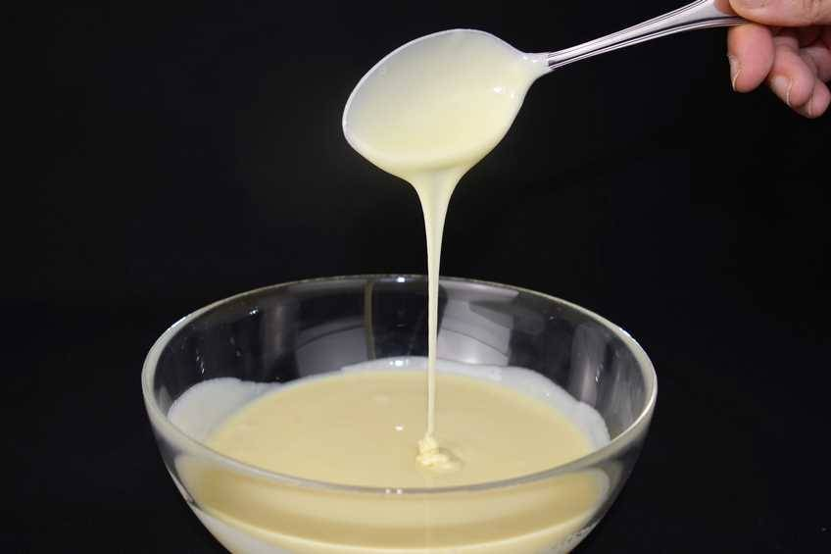
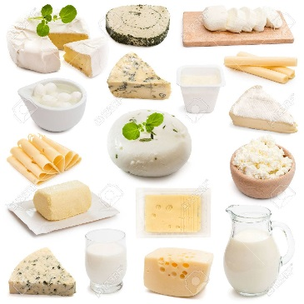
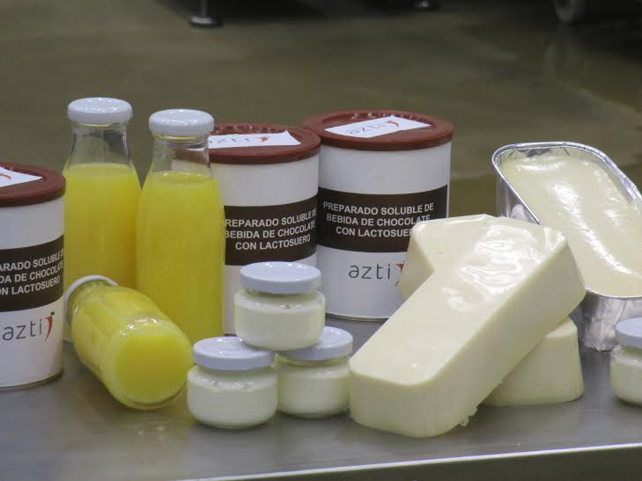

Slide 5
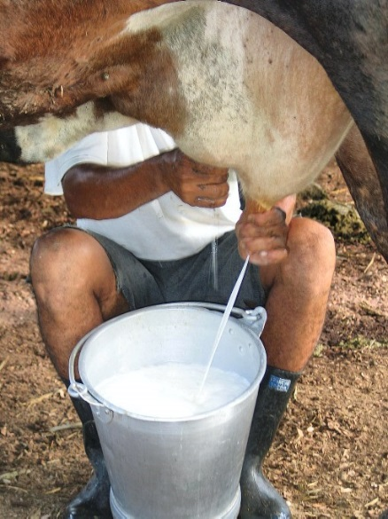
CALIDAD DE LECHE Y SU VINCULACIÓN CON LOS SISTEMAS DE PAGO AL PRODUCTOR
Pruebas de Aceptación
y Rechazo
Calidad de la leche cruda
Pruebas de clasificación
con fines de pago al
productor
Composición
Características
Higiénico-sanitarias

Slide 6
La gestión de aseguramiento de calidad e inocuidad de la leche y los productos lácteos ha obligado a los laboratorios de prueba a revisar y actualizar sus procedimientos analíticos para adecuarlos a las nuevas exigencias de Normas nacionales (NMX) e internacionales (FIL/IDF, AOAC/ISO, CODEX ALIMENTARIUS).

Slide 7
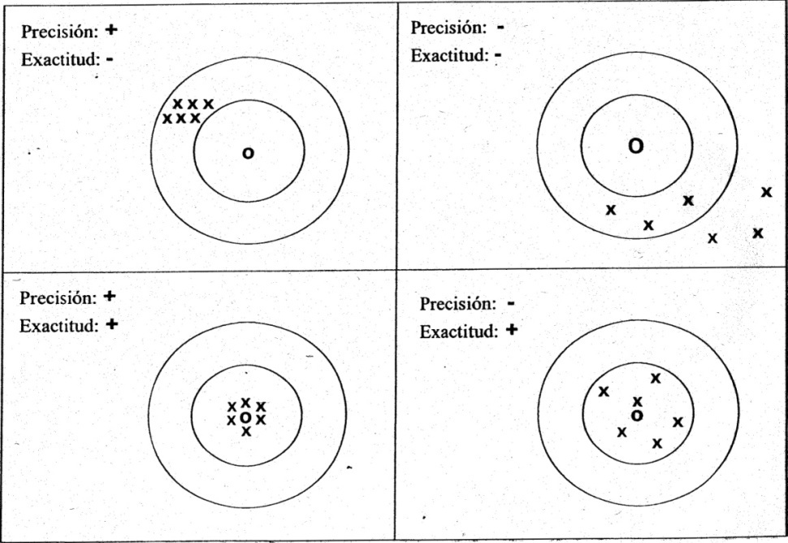
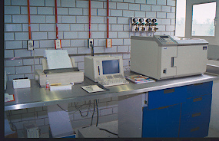
Indicadores indispensables en los métodos analíticos de los laboratorios de prueba:
Especificidad
Exactitud
Precisión
Límite de detección

Slide 8
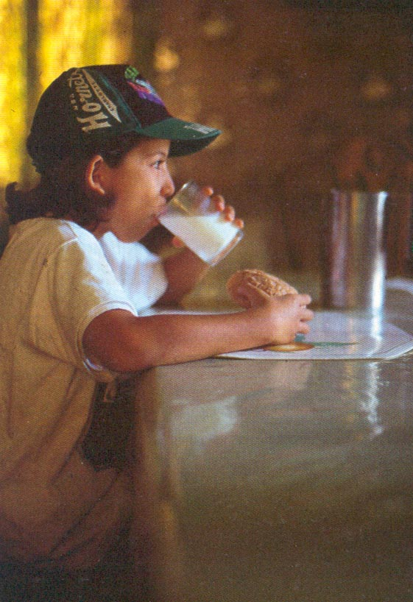
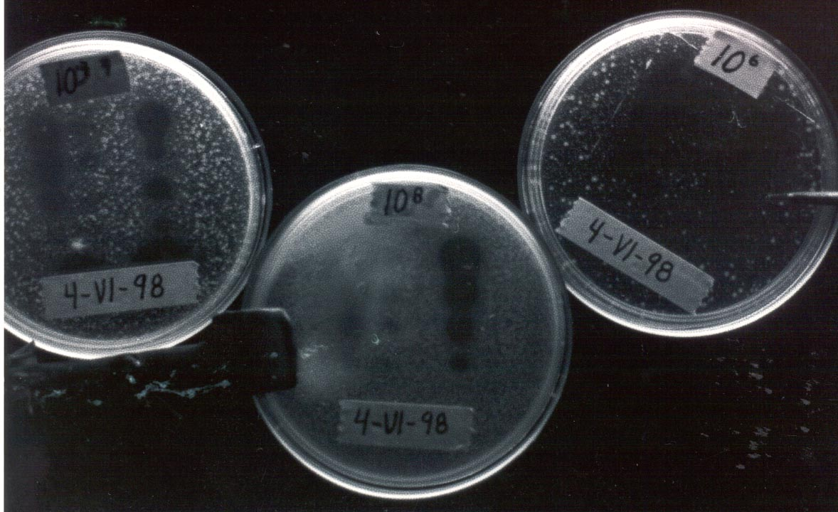
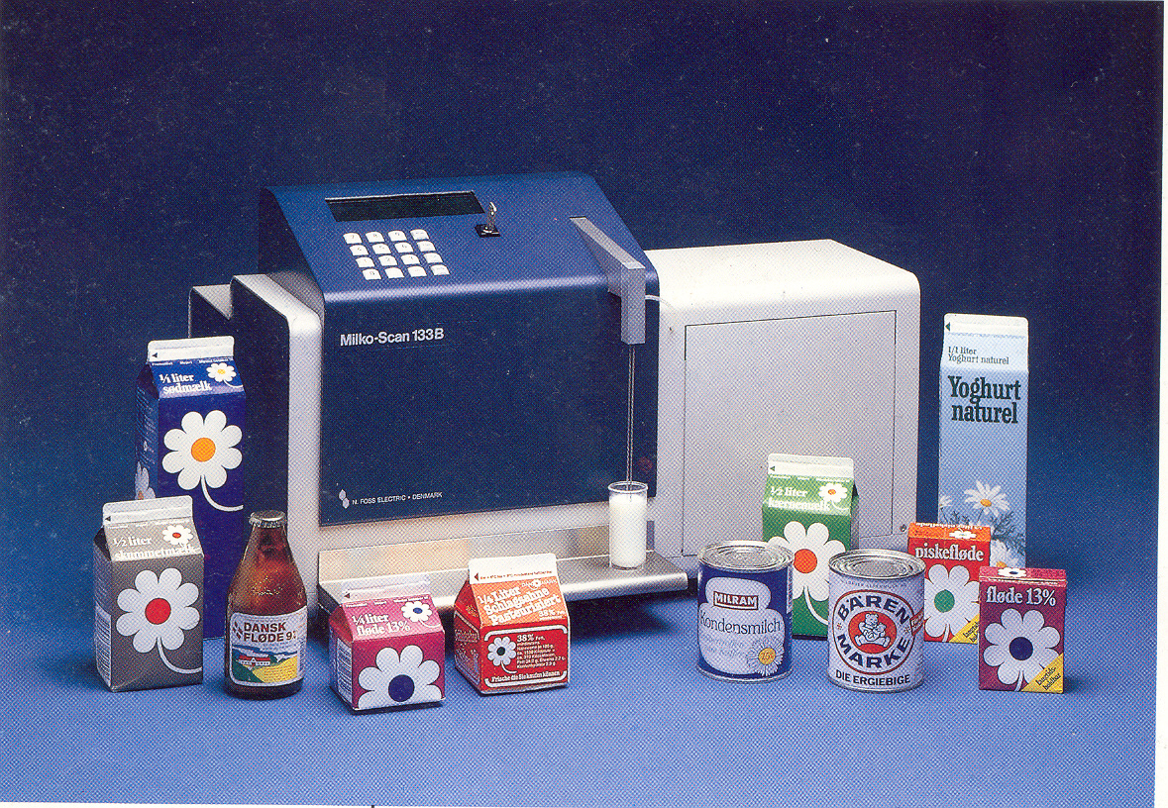
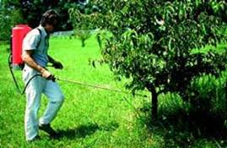

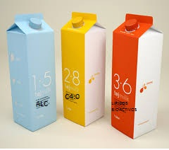


CALIDAD
¿Mantequilla?

Slide 9
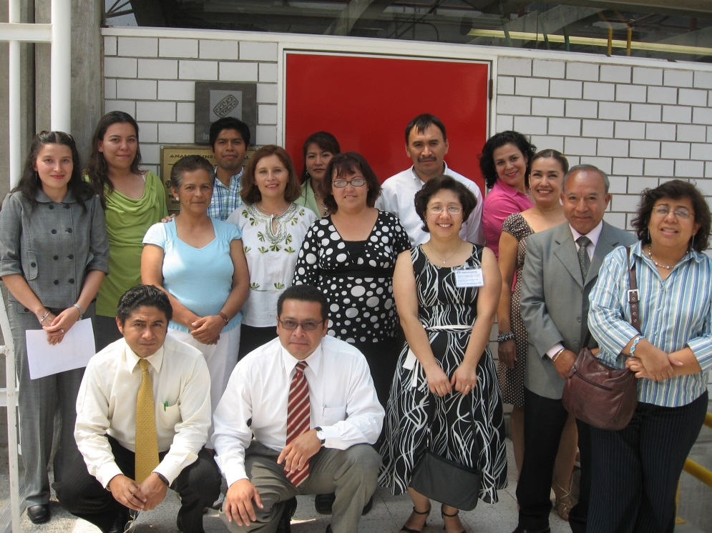
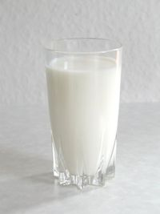
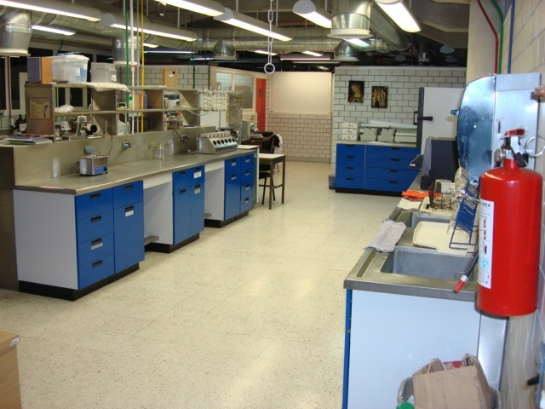

Slide 10
1. Análisis microbiológicos:
Recuento total en placa (mesofílicos, <10000 ufc)
Cuenta de células somáticas (>500000)
Coliformes (>150)

Slide 11
2. Análisis físico-químicos de leche y sus derivados:
Proteína, grasa, lactosa, sólidos totales, sólidos no grasos y cenizas mediante métodos de referencia y MILK-O-SCAN.
Crioscopía, densidad, acidez y
Calcio

Slide 12
ASPECTO NUTRICIONAL
Las PROTEÍNAS.
El papel del CALCIO de la leche en dientes y huesos.
COMPONENTES NATURALES
Interés nutricional de la GRASA LÁCTEA.
FIL, 2017.

Slide 13

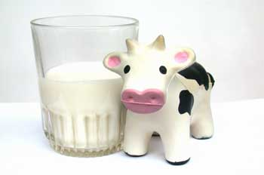
I. Las PROTEÍNAS de la leche
De acuerdo a la composición de aminoácidos y su biodisponibilidad, las proteínas de la leche de vaca tienen una alta calidad alimenticia (VBP = 0.91 A 1).

Slide 14
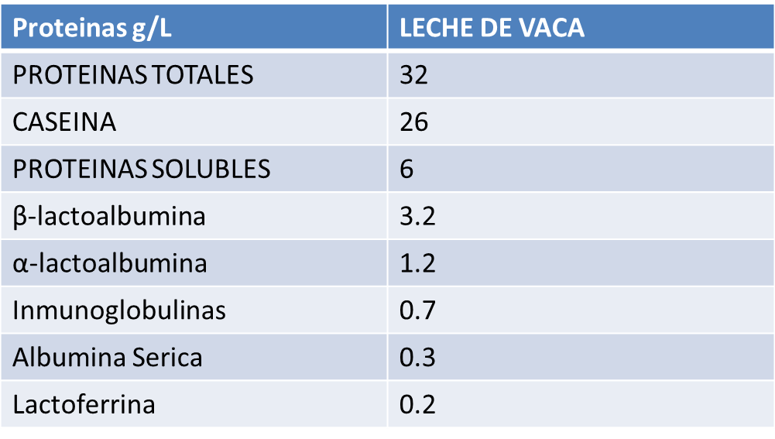
Las proteínas de la leche son una compleja mezcla de diferentes proporciones y componentes proteicos en las diferentes especies de mamíferos

Slide 15

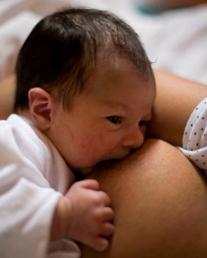
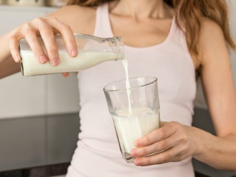

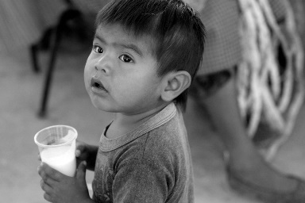
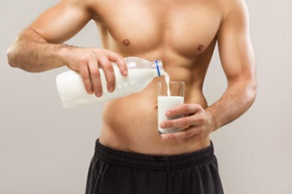
II. El papel del CALCIO de la leche en dientes y huesos
Mujeres
50% de las mujeres > 50 años tienen osteopenia/osteoporosis.
En mujeres caucásicas > 50 años existe:
50% de riesgo de fracturarse por osteoporosis
25% de riesgo de fractura vertebral
15% de riesgo de fractura de cadera
Hombres
30-45% de los hombres > 50 años tienen osteopenia/osteoporosis.
En hombres > 60 años existe:
25% de riesgo de fracturarse por osteoporosis
70% de los hombres de más de 80 años tienen osteoporosis

Slide 16
III. COMPONENTES NATURALES de la leche
POTASIO
PROTEÍNA
FOSFORO
VITAMINA D
CALCIO
MAGNESIO

Slide 17
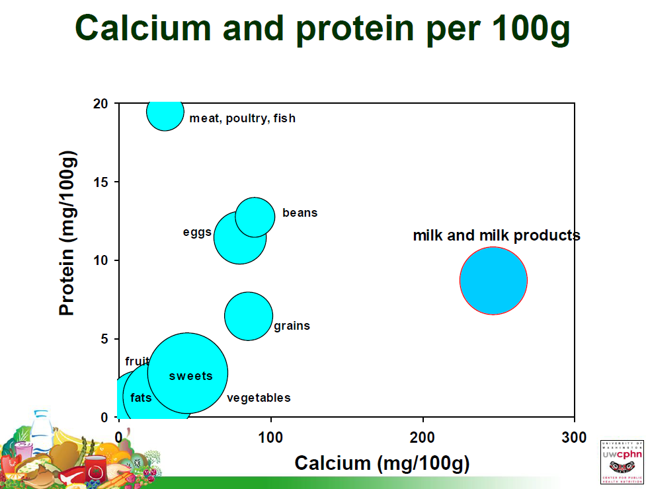
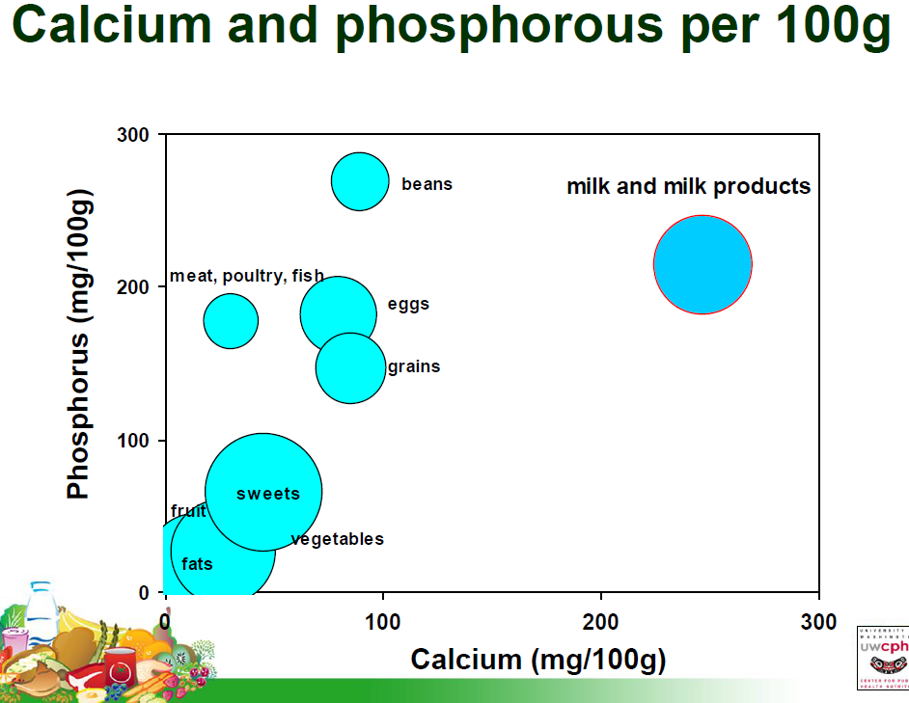
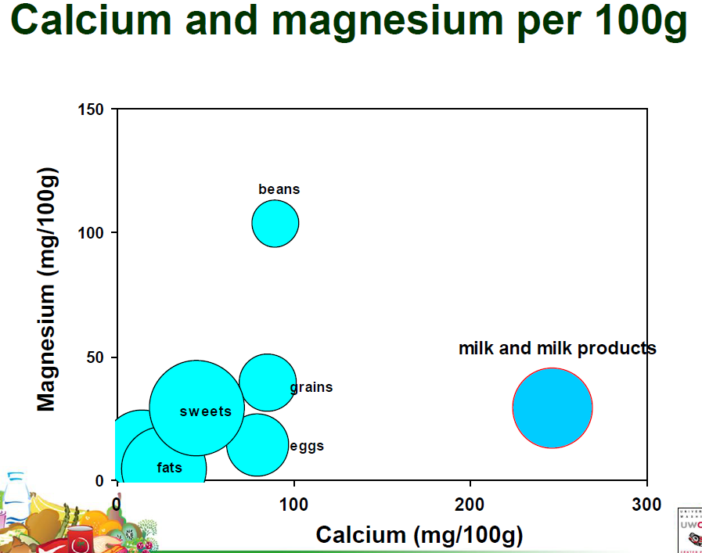
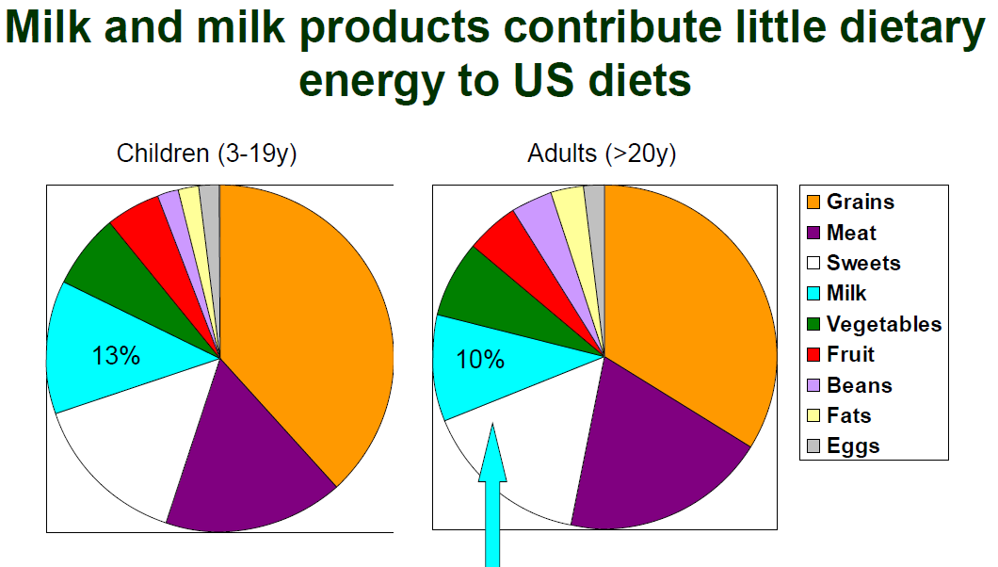

Slide 18
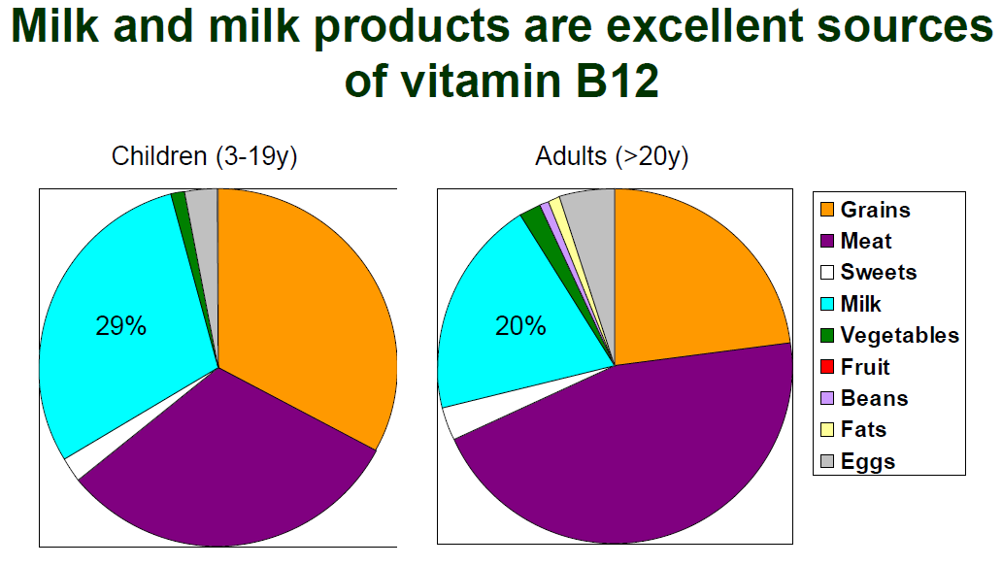
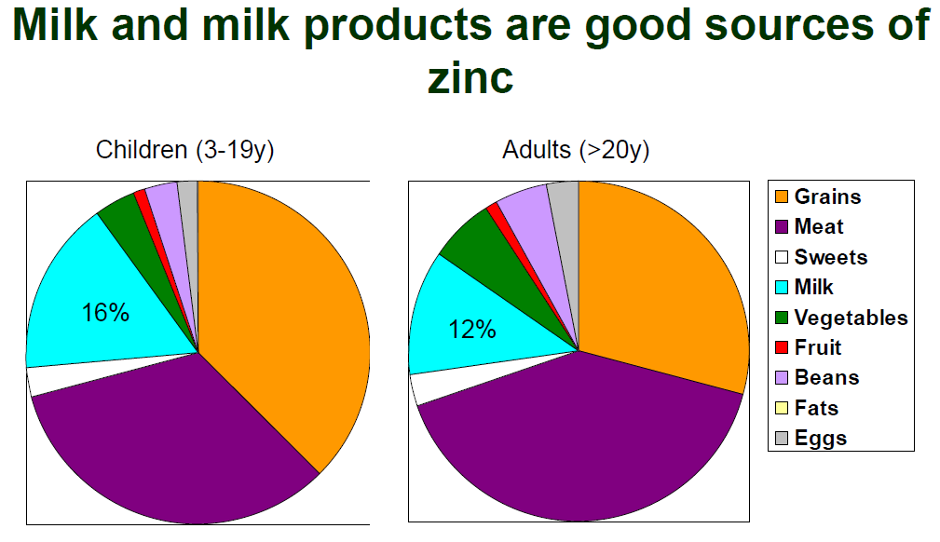
La relación entre densidad energética, densidad nutrimental y costo accecible del nutriente, favorece a la leche y productos lácteos.

Slide 19
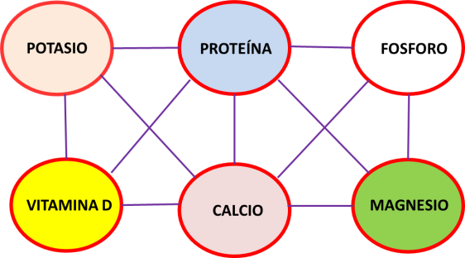
IV. Interés nutricional de la GRASA LÁCTEA.
TAG
ESTEROLES
ÁCIDOS GRASOS

Slide 20
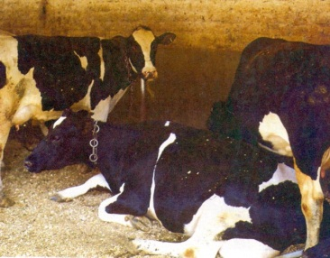
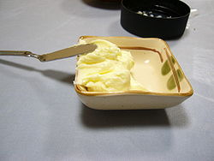
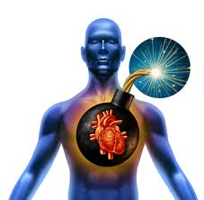

GRASA LÁCTEA

Slide 21
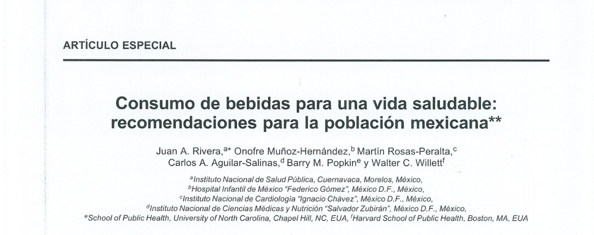

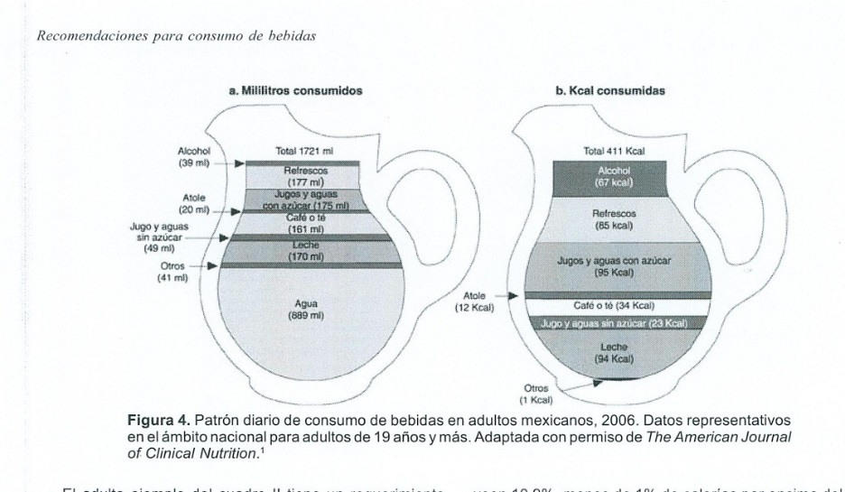


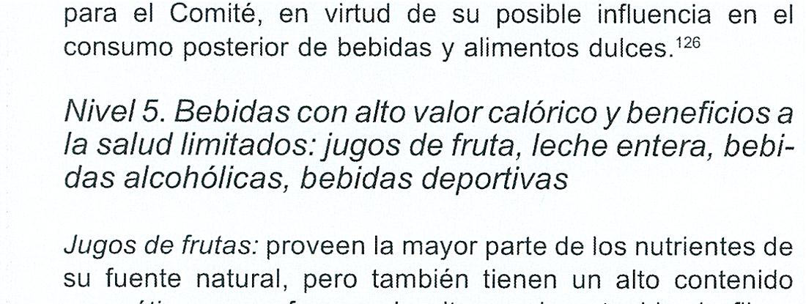
1
4
5
5% Energía total requerida
7.6% Energía requerida de grasa

Slide 22
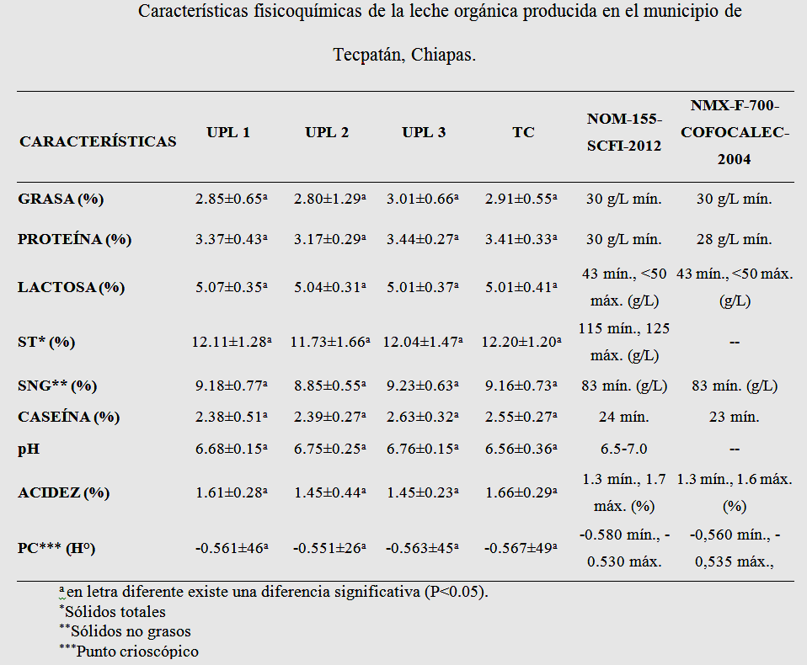

Slide 23
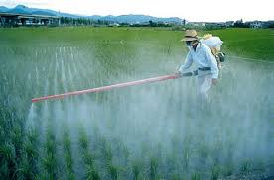
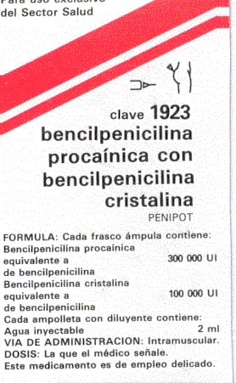
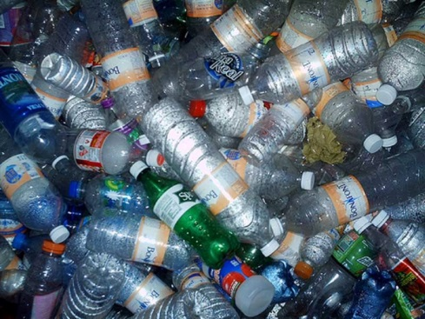

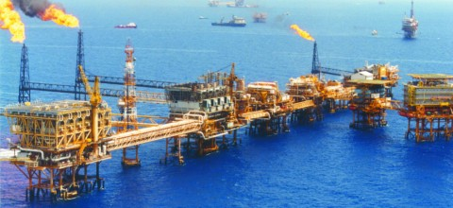
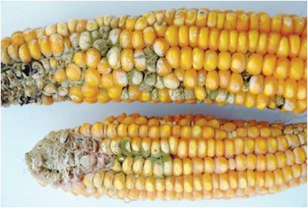

3. RESIDUOS Y CONTAMINANTES
Residuos
Contaminantes

Slide 24










Estudios realizados en la
UAM-X

Slide 25
Plaguicidas organoclorados
Competencia en el control de plaguicidas en México
CICOPLAFEST (2013). Se creó por decreto y publicado en el DOF en 1987 y en ella están las bases de coordinación entre la SEMARNAT (INECC), SE, SADER (SENASICA), SSA (COFEPRIS) en relación con plaguicidas, fertilizantes y sustancias tóxicas.
En el 2007, en México se estimó una producción de plaguicidas de cerca de 70 mil ton y un consumo de 35 mil ton, la diferencia fue para exportación.

Slide 26


LECHE ORGÁNICA (2012).-
Concentración de POC (ng/g) en leche orgánica (n=36) producida en Tecpatán, Chiapas.
Los valores registrados no sobrepasaron los LMR (6-20 ng/g).

Slide 27
LECHE PASTEURIZADA (1998).-
LECHE RECOMBINADA (2001).-
Residuos de POC en leche pasteurizada de cuatro industrias lecheras, comercializadas en la Ciudad de México (n=96).
LECHE DE CABRA (2007; 2013).-
En 2007 en todas las muestras de leche de cabras de la UAQ se encontró al menos un PO o sus metabolitos.
En (2013) en leche de cabras Saanen (n=22) y Alpino francesa (n=22) de Guanajuato se observaron valores para δ-HCH, heptacloro y epóxido de heptacloro superiores a los LMR establecidos por el CODEX ALIMENTARIUS (13 a 50% de las muestras).
Valores medios de PO en muestras de leche recombinada de dos industrias, comercializadas en la Ciudad de México (n=32). No se encontró dieldrín y endosulfán I
LECHE CRUDA (2013).-
Los niveles de PO (ng/g) en leche cruda de Tizayuca, Hidalgo durante 2008 al 2010 fueron < LMR. Además, se notó una reducción en las concentraciones a través del tiempo.
FÓRMULAS LÁCTEAS (2014).- Se encontró la presencia de residuos de POC restringidos y prohibidos en México.

Slide 28

Plaguicidas organofosforados
LECHE PASTEURIZADA (2003).-
Residuos de POF fueron encontrados en muestras de leche de cuatro industrias (n=24 c/u): 29% industria A, 45% industria B, 38% industria C y 50% industria D. Ocho muestras de las 96 > LMR.
28

Slide 29
Inhibidores microbianos
LECHE PASTEURIZADA (2002; 2005).-
Antibióticos
ß-lactámicos LMR (µg/L)
penicilina 5 4
ampicilina 2 4
Tetraciclinas
tetraciclina 100
oxitetraciclina 100
Aminoglucósidos
estreptomicina 200
Macrólidos
eritromicina 4 40
Cloranfenicol 10 0
Sulfonamidas LMR (µg/L)
Sulfatiazol 15
Sulfamerazina 13
Sulfametazina 16 25⁽¹⁾
Sulfacloropiridazina 15 100 (total de
Sulfamonometoxina 13 sulfonamidas)⁽²⁾
Sulfametoxazol 15
Nitrofuranos
Nitrofurazona
Furazolidona
Furaltadona
No se detectaron

Slide 30





LECHE CRUDA (2002; 2003).-
La importancia de monitorear la presencia de antibióticos en leche es vigente, la legislación mexicana no permite presencia de antibióticos en la leche que se comercialice para consumo humano o la que se emplee como materia prima para la elaboración de productos lácteos (NOM-243-SSA1-2010).
A: amp., B: dic., C: erit., D: penic.
A: leche1, B: dic., C: leche2, D: penic.

Slide 31

Aflatoxinas
LECHE CRUDA, UHT Y ORGÁNICA (2008).-
Muestras de leches: cruda (n=9), UHT (n=20) y orgánica (n=15) fueron analizadas para determinar AFM1. El 59% de los casos fueron positivos y > LMR (0.05 µg/kg) propuesto por la Unión Europea. El % de muestras por arriba del LMR fue menor en leche orgánica (20%).
QUESO (2009).-
Se analizaron muestras de queso panela de 9 industrias (n= 10 c/u) de diferentes zonas de México para AFM1. Los análisis evidenciaron la presencia AFM1 en todas las industrias. El 27% de las muestras positivas estuvieron por encima del nivel establecido (0.25 µg/kg) por países como Austria, Honduras, Suiza y Turquía.

Slide 32


LECHE Y QUESO DE CABRA (2010).-
Se estudiaron muestras de leche (n=60) y queso de cabra (n=20) para AFM1. El 30% de las muestras de leche presentaron algún contenido de AFM1 y el 18% ellas fue mayor al LMR (0.05 µg/kg) de la UE, con un nivel máximo de 1.61 µg/kg. Las muestras de queso registraron un 15% de incidencia de AFM1 con un valor máximo de 0.23µg/kg.
LECHE CONVENCIONAL Y ORGÁNICA (2013).-
Se realizó un estudio en leches convencional (n=11) y orgánica (n=12) producida en Tizayuca, Hidalgo y Tuxpan, Veracruz, respectivamente. El 50% de las muestras de leche convencional y el 54.55% de la leche orgánica estuvieron por arriba del LMR establecido en México (0.5 µg/kg).
Otro estudio en leche orgánica (n=48) de Tecpatán, Chiapas, encontró que el 23.3% de las muestras sobrepasó el LMR propuesto en México (0.5 µg/kg) y el 62.7% sobrepasó el LMR (0.05 µg/kg) de la UE.

Slide 33


LECHE (2014).-
Se analizaron muestras de leche cruda producida en Tizayuca, Hidalgo para HAP, durante el periodo 2008-2010. Se observó mayor presencia de acenafteno, acenaftileno y fluoranteno (0.25, 0.32 y 0.22 µg/g respectivamente). La concentración total de HAP no rebasó el nivel permisible (25 µg/mL) establecido por la Agencia de Protección Ambiental de los Estados Unidos.
Hidrocarburos
Bifenilos policlorados
LECHE (2012).-
Se determinó el contenido de BPC en leche orgánica de dos unidades de producción (A, B; n=12 c/u) de Tuxpan, Veracruz. Los resultados arrojaron presencia de BPC en el 100% de las muestras (2.6-26 ng/g). Ningún valor sobrepasó el nivel provisional (40 ng/g) establecido por la UE.
33

Slide 34
4. ADULTERACIÓN
Proteínas
Detección de suero de quesería en leche y productos lácteos
Se confirma la presencia de suero de quesería en leche y productos lácteos cuando hay presencia del glicomacropeptido, mediante:
Técnica de electroforesis SDS-PAGE, con una capacidad de detección hasta el 2%.
Por HPLC
Por el espectro de absorción de la cuarta derivada del espectro de absorción.

Slide 35

Los tres métodos indicaron la presencia de suero de quesería en las leches UHT analizadas.

Slide 36

Grasa
Ácidos grasos
Fitoesteroles
Triacilgliceroles
DETECTAR GRASA VEGETAL O ANIMAL EN PRODUCTOS DE ORIGEN ANIMAL
Mantequilla
?

Slide 37










Perfil de esteroles (st)
Leche de vaca
Campesterol
Beta-sitosterol
Stigmasterol
Brassicasterol
Colesterol
Colesterol-Fitosteroles

Slide 38

PESCADO
TAG EN LECHE CRUDA DE VACA
MANTECA
SEBO

Slide 39

CACAHUATE
MAÍZ
OLIVA
SOYA

Slide 40


Niveles de TAG (% p/p) en la grasa de leche UHT de 3 industrias lecheras mexicanas

Slide 41
5. SUSTANCIAS FUNCIONALES
Péptidos bioactivos
Los péptidos (biopéptidos) lactoferrina y beta-lactoglobulina presentes en las caseínas de la leche se han visto asociadas con actividades antimicrobiana y antitrombótica y absorción de calcio. En la especie humana los biopéptidos de la leche ayudan a reducir el riesgo de padecer enfermedades crónicas, osteoporosis, hipertensión, sobrepeso y obesidad, caries dental y algunos tipos de cáncer.

Slide 42

LÍPIDOS BIOACTIVOS
Ácidos grasos en leche de vaca
ALC, AEP, ADH

Slide 43
Cromatograma parcial del perfil de AG en la grasa láctea
Ácido linoleico
9,12C18:2 (c,c)
C18:1
9,11C18:2 conj(c,t)
Ácido linolénico
9,12,15C18:3(c,c,c)
iC18:2
Ácido linoleico conjugado (CLA)
4
C20
2
3
iC18:3
iC18:2 conj
C22
C20:1
C23
1
10
C20:4
C24
5
6
7
8
9
11
x
45
50
55
Minutos

Slide 44
C4: -Solo está presente en la grasa de leche (~4% total AG)
*Actividad anticancerígena, demostrada en cultivos celulares: (células prostáticas, mamarias, colónicas).
*Resultados positivos en animales de experimentación.
*Puede actuar de forma sinérgica con otros componentes de los alimentos, por lo que no serían necesarias cantidades elevadas.
También son de interés los AGPI C18:2, y α-C18:3 por su efecto positivo para la salud cardiovascular. Cabe señalar que la grasa láctea es la principal fuente de CLA de nuestra dieta, considerado como un potente agente anticancerígeno natural.

Slide 45

AG TRANS EN ACEITES HIDROGENADOS
AG TRANS EN GRASA LÁCTEA
Fontecha, 2010.

Slide 46
AG TRANS EN GRASA DE LECHE
cis, trans / trans, cis
9,11
trans, trans
8,10
10,12
7,9
11,13
9,11
10,12
8,10
12,14
11,13
7,9
12,14
**
*
40
50
60
min

Slide 47









Slide 48





Slide 49







Slide 50




“The importance of the fatty acids of milk in human nutrition” Nova Science Publishers, Inc. 2011.
La importancia de los ácidos grasos en la leche materna y en las fórmulas lácteas. Grasas y Aceites. 2011.
Incorporación de nuevos ingredientes funcionales a alimentos como contribución a la promoción de la salud y/o a la prevención de enfermedades de la población iberoamericana. Ref: 110AC0386. Universidad Autónoma de Madrid. Co-responsable. (2010-2013). Madrid, España.

Slide 51



Slide 52



Slide 53






CONCLUSIÓN
Los métodos de laboratorio para el análisis de la leche respaldan sus bondades en términos de: nutrición, inocuidad químico–biológica, autenticidad y sustancias funcionales, para el consumidor final.
Lípidos PO AFM1 Componentes

Slide 54





Slide 55

¡¡¡GRACIAS!!!
E-mail: reygut@correo.xoc.uam.mx

